Slide 1


Číslo projektu | CZ.1.07/1.4.00/21.1405
Název sady materiálů | Biologie člověka pro 8. ročník
Název materiálu | VY_52_INOVACE_05_Hormonální soustava - opakování
Autor | Mgr. Tereza Pasecká

Slide 2
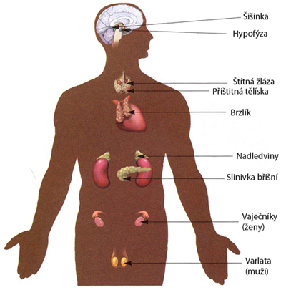
HORMONÁLNÍ SOUSTAVA
OPAKOVÁNÍ
Zdroj: www.anatonomina.org

Slide 3
Jakým způsobem jsou roznášeny hormony po těle?
krví

Slide 4
Kde najdeme šišinku (= epifýzu)?
u mezimozku

Slide 5
Která žláza s vnitřní sekrecí potřebuje pro správnou činnost jód?
příštítná tělíska
štítná žláza
slinivka břišní
nadledviny

Slide 6
Která žláza s vnitřní sekrecí potřebuje pro správnou činnost jód?
štítná žláza

Slide 7
Který hormon označujeme jako stresový?
adrenalin

Slide 8
Která žláza vyměšuje inzulin?
příštítná tělíska
štítná žláza
varlata
slinivka břišní

Slide 9
Která žláza vyměšuje inzulin?
slinivka břišní

Slide 10
Co způsobuje hormon testosteron?
růst a vývin mužských pohlavních orgánů
rozvoj mužských pohlavních znaků (ochlupení, svaly)
produkci spermií
chování muže

Slide 11
Které onemocnění vzniká při nedostatku hormonu inzulinu?
diabetes = cukrovka

Slide 12
Použitá literatura a odkazy:
KVASNIČKOVÁ, D. a kol. Ekologický přírodopis pro 8. ročník základní školy a nižší ročníky víceletých
gymnázií. Praha : Fortuna, 1999.
ČERNÍK V. – BIČÍK, V. – MARTINEC, Z. Přírodopis 3. Biologie člověka se základy etologie a genetiky.
Praha : SPN, 1998.
JELÍNEK, J. – ZICHÁČEK, V. Biologie pro střední školy gymnazijního typu. Olomouc : Fin
publishing, 1996.
NOVOTNÝ, I. – HRUŠKA, M. Biologie člověka pro gymnázia. Praha : Fortuna, 1995.
ROSYPAL, S. a kol. Přehled biologie. Praha : Scientia, 1998.
www.wikipedie.cz
www.google.cz

